Slide 1
LA QUESTION DU PAYSAGE
Une approche anthropologique dans la perspective d’un enseignement d’histoire des arts
« Mais l’homme est né pour contempler le monde »
Ortelius citant Cicéron

Slide 2
TROIS PISTES D’ETUDE
La question de l’imitation, ou plus précisément, de la mimesis : simple reproduction ou geste expressif et créateur ?
L’ « artialisation » et la question de l’insistance et de la persistance du motif
Le paysage comme expression d’un nouveau rapport de l’homme au monde. Le paysage et la figure du voyageur.

Slide 3
Unité des trois pistes
Une problématique commune : comment penser ici le rapport art/nature ? Comment dépasser le double écueil du réalisme naïf et du relativisme individuel ou culturel ?
L ’artiste et son « motif », son « sujet », son « medium », son « modèle » : quel sens donner à ces termes du lexique artistique ?
L’homme qui s’interroge sur son rapport au monde oblige l’art à exposer les rapports de l’homme à l’espace et aux corps : se chercher soi-même jusqu’aux confins du monde, se chercher soi-même hors de soi

Slide 4
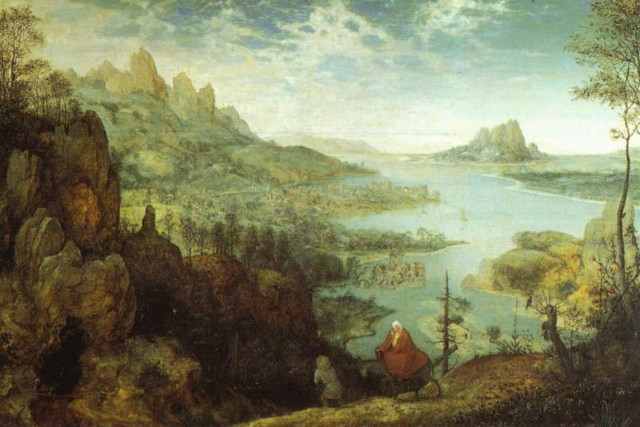
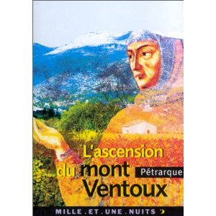
Le paysage, une revalorisation de la condition incarnée et terrestre
Du récit par Pétrarque de son ascension du Mont Ventoux aux Grands Paysages de Brughel l’Ancien

Slide 5
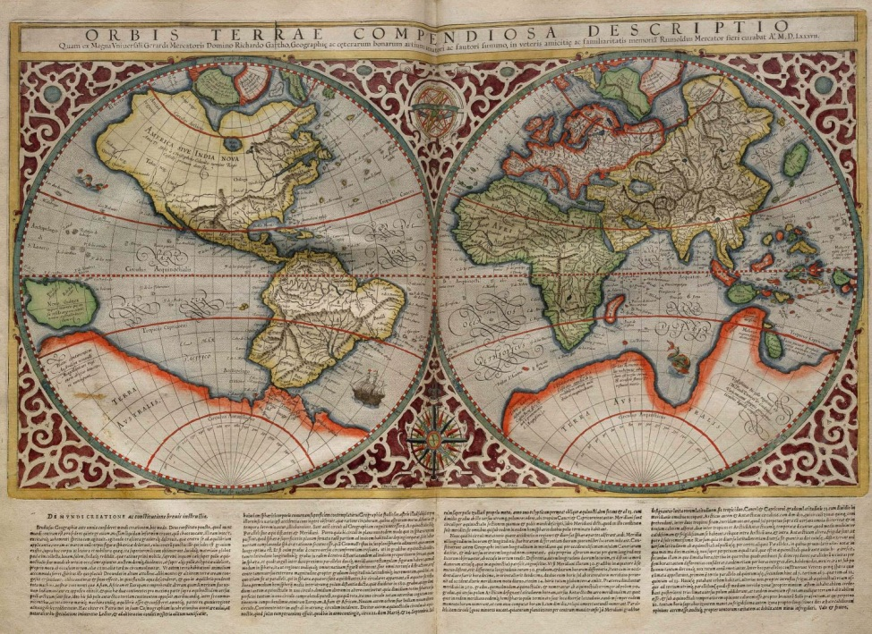
La positivité du désir de visibilité et de curiosité : l’extension du domaine terrestre
Le paysage ne naît pas d’abord comme un « genre » artistique : de la cosmologie à la cartographie, la géographie et la peinture

Slide 6
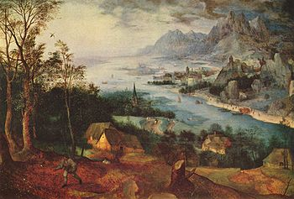
Trois idées directrices de l’humanisme renaissant à travers le paysage
Donner sens à la terre et à notre condition terrestre, et ainsi instituer un nouveau rapport à soi
Constituer le paysage comme « image du monde »
La vision vue de haut et la fonction du voyageur nomade ou pèlerin

Slide 7
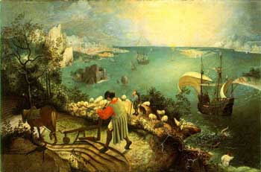
La tension en l’homme entre dimension temporelle et spirituelle
L’humanisme du paysage : non pas toute puissance de l’homme, mais sagesse des limites
Ici-bas, là-bas, là-haut, finitude et double infini ( horizontal et vertical) :
Les travaux et les jours, le voyageur contemplatif, l’aspiration à l’infini

Slide 8
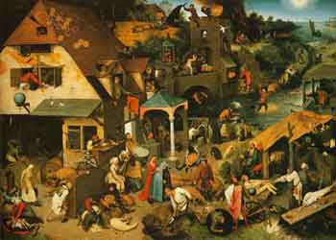
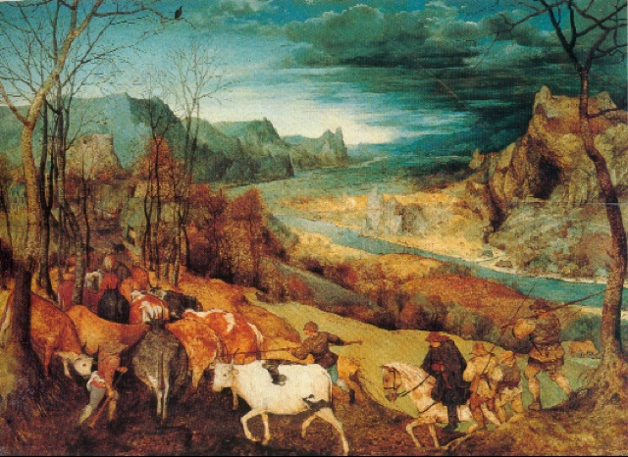
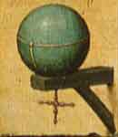
Sagesse et folie des hommes : harmonie avec le tout et figure du « monde à l’envers »

Slide 9
Le paysage : une image, une vue, ou une forme, un site ?
Le paysage est une notion tant géographique qu’artistique : faut-il les dissocier en opposant par exemple une approche esthétique et une approche technique ou scientifique ?
Cette question en présuppose une autre : qui est l’auteur du « paysage » ? L’œil artiste du spectateur ou le réseau de formes et de structures interagissant entre elles et avec lui ?
D’où retour et permanence de la question du motif : de Marsile à Cézanne ou Matisse, du néoplatonisme à la phénoménologie.

Slide 10
Paysage du monde et expression de soi : trois exemples
De Lumen de Marsile Ficin
Goethe, Le Lorrain et le voyage en Italie
Nus au paysage : Cézanne, Matisse et « le bonheur de vivre »

Slide 11
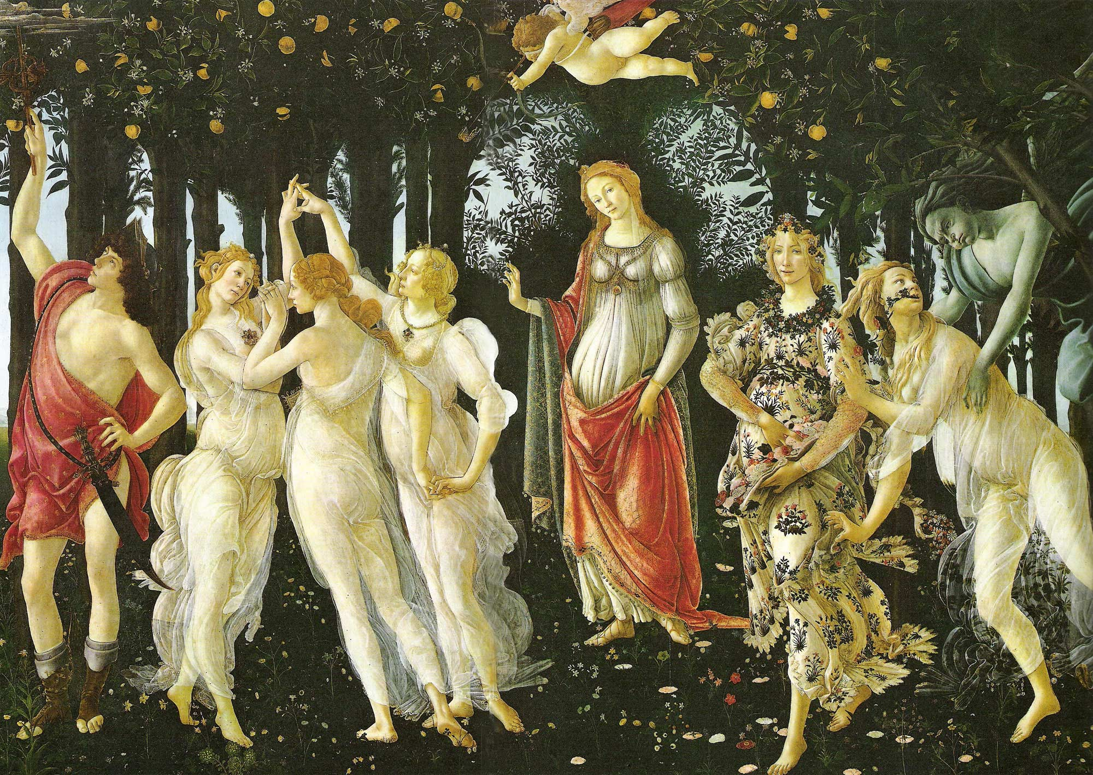
Paysage du monde et expression de soi

Slide 12
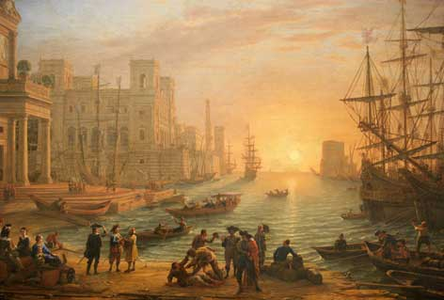
Paysage du monde et expression de soi

Slide 13
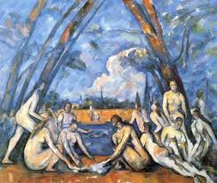
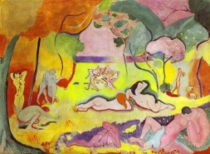
Paysage du monde et expression de soi

Slide 14
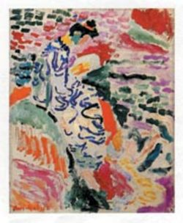
Et jusqu’à la dissolution de la figure sur fond

Slide 15
Conclusion : portrait et paysage : une double physionomie de soi et du monde
Le dernier mot à Montaigne, et à « la fréquentation du monde, sens ultime du voyage :
Essais, I, 26 : De l’institution des enfants

